Slide 1

第七讲 方向导数与梯度

Slide 2
方向导数与梯度
一、方向导数
二、梯度

Slide 3
方向导数与梯度
一、方向导数
二、梯度

Slide 4
一、方向导数
（一）定义
（二）计算

Slide 5
一、方向导数
（一）定义
（二）计算

Slide 6


引言
y
函数沿x轴方向的变化率
D
函数沿y轴方向的变化率
O
x
偏导数
函数沿坐标轴方向的变化率
函数沿任一方向的变化率？
方向导数
例如：
大气温度
在气象学中,
需要确定
气压
沿某些方向的变化率
……

Slide 7

引言
设
在
的某一邻域内有定义,
是以
为起点的一条射线
z
是
上任一点,
O
y
x
射线
的参数方程:

Slide 8


定义
设
在
的某一邻域
内有定义,
是以
为始点的一条射线,
是
上另一点,
且
如果函数增量
与
到
的距离
的比值
当
沿着l趋于
(即
)时的极限存在，则称此极限为
函数
在
沿方向l的方向导数,记作

Slide 9




注
(1)
二元函数
在
沿方向l(方向角为
的方向导数为
(2)
刻画了函数
在
沿方向l的变化率

Slide 10



单侧极限
注
(3)
定义式的特点
比式
分子:
射线l上两点函数值之差
分母:
射线l上两点的距离
(4)
偏导数与方向导数
例
存在,
但
不存在

Slide 11
一、方向导数
（一）定义
（二）计算

Slide 12
一、方向导数
（一）定义
（二）计算

Slide 13
定理
如果函数
在点
可微分,
那么
函数在该点沿任意方向l的方向导数存在,
且有
其中
是方向l的方向余弦.

Slide 14

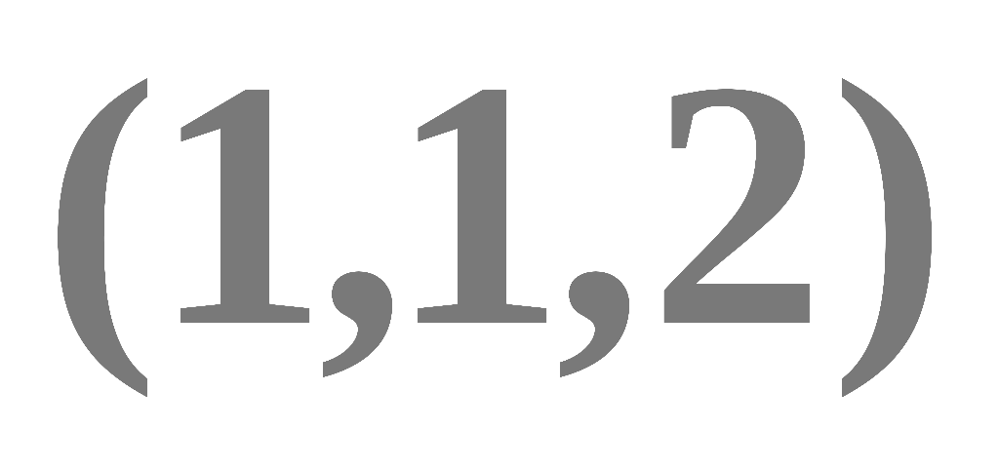
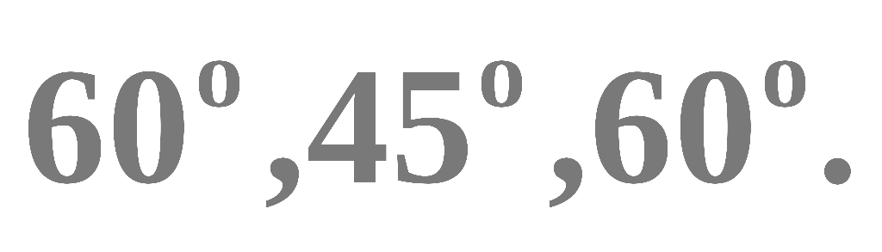
例1
求
在点
沿方向l的方向导数,
其中l的方向角分别为

Slide 15

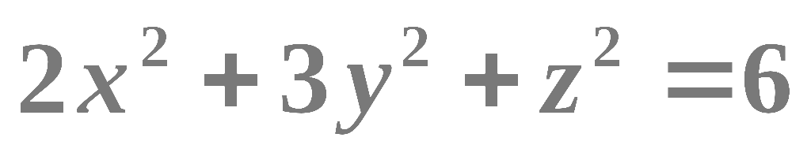
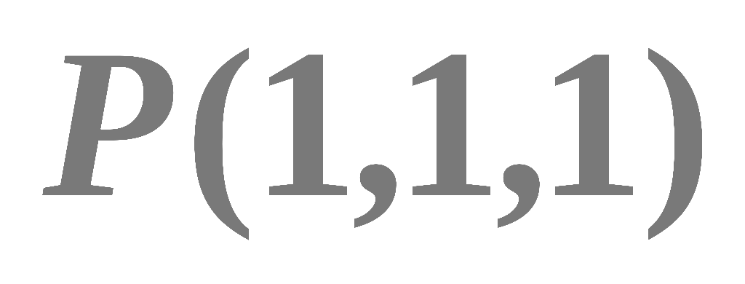
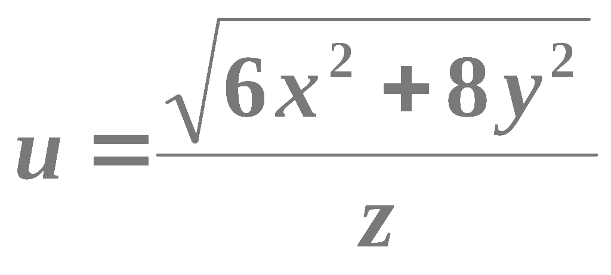

例2
设
是曲面
在点
处指向外侧
的法向量,求函数
在点
处沿方向
的方向导数.

Slide 17
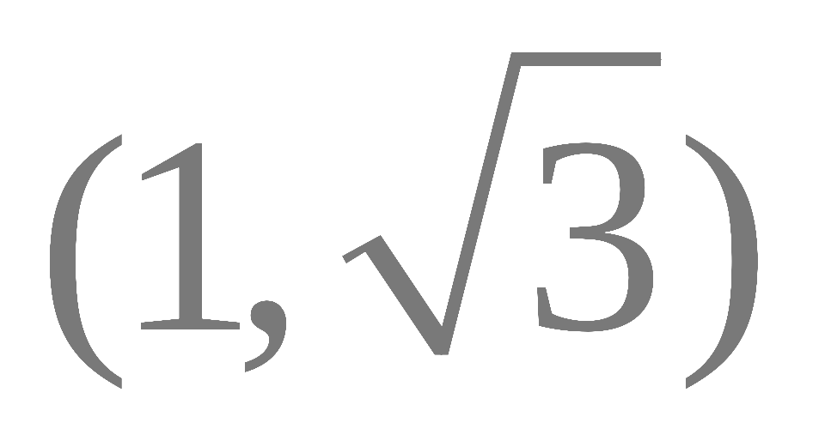
注
如果函数
在点
可微分,
则有
例3
求函数
在点
沿从点
到点
的方向导数.
例4
求函数
在抛物线
上点
处,
沿着这抛物线在该点处偏向x轴正向的切线方向
的方向导数.

Slide 18
方向导数与梯度
一、方向导数
二、梯度

Slide 19
方向导数与梯度
一、方向导数
二、梯度

Slide 20
二、梯度
（一）概念
（二）计算

Slide 21
二、梯度
（一）概念
（二）计算

Slide 22


定义
设函数
在平面区域D内具有一阶连续偏导数,称向量
为函数
在点
的梯度,
记作
或
即:
其中
称为(二维的)向量微分算子或Nabla算子

Slide 23


定义
设函数
在平面区域D内具有一阶连续偏导数,称向量
为函数
在点
的梯度,
记作
或
其中:
称为(三维的)向量微分算子或Nabla算子

Slide 24



与方向导数的关系
函数增加最快
最大值
函数减少最快
最小值
函数变化率为零
梯度的投影
注
梯度是一个向量
方向:
方向导数最大值的方向
大小:
方向导数的最大值

Slide 25
z
几何意义
曲线L
在xOy面上的投影
O
y
是一条平面曲线
x
绿线为梯度
平面曲线
称为函数
的等值线.
等值线
上任一点
处的法向量
y
函数
在一点
处的梯度
就是等值线
在这点的法向量,
由数量低的等值线指向数量高的等值线.
O
x

Slide 26
类似地,
曲面
称为函数
的等值面.
函数
在一点
处的梯度就是等值面
在这点的法向量,
由数量低的等值面指向
数量高的等值面.

Slide 27
二、梯度
（一）概念
（二）计算

Slide 28
二、梯度
（一）概念
（二）计算

Slide 29


例5
求
例6
设
求
(1)
在
处增加最快的方向以及
沿这个方向的方向导数.
(2)
在
处减少最快的方向以及
沿这个方向的方向导数.
(3)
在
处的变化率为零的方向.
例7
设
问
在
处的沿什么方向变化最快,变化率是多少.
例8
求曲面
在点
的切平面和法线方程.

